Slide 1
Métodos Analíticos y Programación
Estructuras de Datos, Strings e Iteración
Profesor: Pablo J Piccoli Bornia
Auxiliares: Daniela Longas - M Victoria Tolosa

Slide 2
TUPLAS

Slide 3

Métodos Analíticos y Programación
Tuplas: Conceptos Básicos
Idea: Estructura para almacenar secuencias fijas de valores.
Característica principal: Son INMUTABLES (no se pueden modificar).
Operaciones: Crear con una tupla (a, b), saber cuántos elementos tiene una tupla con len(), acceder a los elementos con [ ].
Ejemplo:
t = ('hola', 1, 2.5)
print(t)
(‘hola’, 1, 25.5)
Pablo J Piccoli Bornia

Slide 4
Métodos Analíticos y Programación
Tuplas: Aspectos Particulares
Puede un elemento de la tupla ser mutable?.
Consideremos el siguiente caso, donde la tercera componente es una lista.
>>> l = [1 , 2 , 3]
>>> t = 'a' ,'b' ,l
>>> print(t)
('a','b',[1,2,3])
>>> l[1] = 200 # Que pasa con t ?
>>> print( t)
En este caso, la tupla guarda una referencia a la lista.
Un caso de suma utilidad. En muchas situaciones, tenemos funciones que queremos que devuelvan más de un resultado. La función puede devolver una tupla con los resultados deseados.
def min_max_lista(l) :
return min(l) , max(l)
def main( ):
l = [1, 5, 3, 3, 2 , 1, 3, 4]
minimo , maximo = min_max_lista l)
t = min_max_lista (l)
Pablo J Piccoli Bornia

Slide 5
Métodos Analíticos y Programación
Tuplas: Resumen
Por qué son esencialmente diferentes de las listas?
A los fines prácticos funcionan igual, sólo que son inmutables. Solemos usar tuplas en los returns de las functions cuando las mismas tienen más de un resultado. Es una cuestión de convención.
Son estructuras más livianas que las listas.
Los tipos de datos en su interior suelen variar (a diferencia de las listas, que se espera que los tipos de datos dentro sean homogéneos).
Las listas se comportan como un conjunto de objetos, las tuplas como un objeto de varias partes (por eso su tamaño es fijo).
Si cada elemento de la tupla es inmutable; son hasheables: pueden pertenecer a un set y ser key de diccionarios
Pablo J Piccoli Bornia

Slide 6
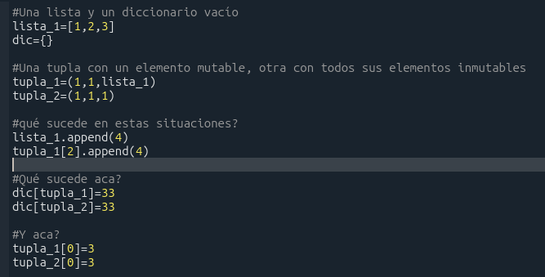
Métodos Analíticos y Programación
Tuplas: Probar estos comandos
Todas las tuplas son inmutables, no todas son hasheables!!
Pablo J Piccoli Bornia

Slide 7
SETS

Slide 8
Métodos Analíticos y Programación
Sobre los sets
Un set es el equivalente en python de lo que matemáticamente se llama conjunto.
Sus elementos deben ser inhasheables.
No poseen elementos repetidos
A diferencia de las tuplas y las listas, no están ordenadas de manera secuencial. Si set_1 es el nombre de una variable cuyo type es set, decir set_1[0] no significa nada. No respetan un orden.
Poseen una serie de operaciones que en matemática conocemos como operaciones de conjuntos.
Pablo J Piccoli Bornia

Slide 9
Métodos Analíticos y Programación
Sobre los sets
Un set es el equivalente en python de lo que matemáticamente se llama conjunto.
Sus elementos deben ser inhasheables.
No poseen elementos repetidos
A diferencia de las tuplas y las listas, no están ordenadas de manera secuencial. Si set_1 es el nombre de una variable cuyo type es set, decir set_1[0] no significa nada. No respetan un orden.
Poseen una serie de operaciones que en matemática conocemos como operaciones de conjuntos.
Pablo J Piccoli Bornia

Slide 10
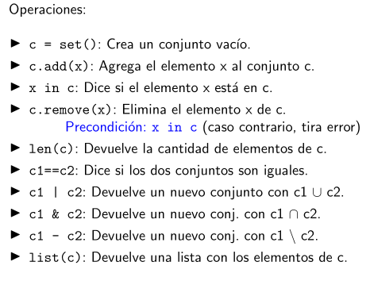
Métodos Analíticos y Programación
Sobre los sets
Pablo J Piccoli Bornia

Slide 11
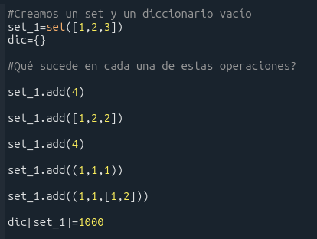
Métodos Analíticos y Programación
Sobre los sets
Los sets son inmutables? Son hasheables?
Pablo J Piccoli Bornia

Slide 12
FOR LOOP

Slide 13
Métodos Analíticos y Programación
Ciclos for
Si queremos iterar sobre los índices de una lista, podemos utilizar la estructura de control for:
Ejemplo 1: recorrer una lista.
l = ['a', 'b', 'c', 'd', 'e']
for i in range(len(l)):
print(i, l[i])
l = ['a','b', 'c', 'd', 'e']
i = 0
while i < len (l):
print (i, l[i])
i = i + 1
Ejemplo 2: imprimir números pares entre 1 y 20.
for i in range(2, 20, 2):
print(i)
i = 2
while i < 20:
print(i)
i = i +2
Pablo J Piccoli Bornia

Slide 14
Métodos Analíticos y Programación
Ciclos: La función range()
Idea: Al momento de iterar, muchas veces es necesario hacerlo siguiendo
progresiones aritméticas con determinados patrones. La función range
cumple esta tarea.
range(start, stop, step): Genera una secuencia de números enteros en el rango [start,stop) de
paso step. Técnicamente no es una lista pero podemos usarlo como si generara una.
start y step son opcionales.
>>> range (10) # Toma start = 0 y end = 10. step = 1
>>> range (2,10) # step = 1
>>> range (2,10,3) # Que secuencia genera ?
>>> range (10,2,-1) # Que secuencia genera ?
>>> type (range(10)) # class range
>>> l = list(range(10)) # obtiene la lista de manera explicita
Pablo J Piccoli Bornia

Slide 15
Métodos Analíticos y Programación
For vs while
Cuál es la principal diferencia de iterar con for vs iterar con while?
Los ciclos for necesitan un contador? Necesitan variables que se actualizan?
La única manera de recorrer un for loop es mediante el uso de range?
Pablo J Piccoli Bornia

Slide 16
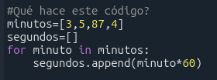
Métodos Analíticos y Programación
Usar for con un alias
Se le llama sugar syntax a cuando un lenguaje de programación se actualiza y modifica su sintaxis para facilitarle la vida a los devs.
Dentro de este universo está el alias en los for loops: podés nombrar a los elementos de una estructura como quieras.
La ventaja es obvia: mayor comodidad y entendimiento del código.
Se les ocurren desventajas de iterar así?
Pablo J Piccoli Bornia

Slide 17
Métodos Analíticos y Programación
Ejercicio
Ahora una function recibe 2 listas y un set. El set es de los DNIs de alumnos que no rindieron, las 2 listas son los DNI de los alumnos que si rindieron y sus notas.
El output debe ser un diccionario cuya clave sea el DNI del alumno y su valor sea la nota que se sacó en el examen.
Pablo J Piccoli Bornia

Slide 18
OPERACIONES CON LISTAS

Slide 19
Métodos Analíticos y Programación
Más Listas
Concatenación. El operador + permite concatenar dos listas, retornando
una nueva (sin modificar las listas originales).
>>> l 1 = [ 4 , 5 , 6 ]
>>> l 2 = [ 1 , 2 , 3 ]
>>> l 3 = l 1 + l 2 # l 1 y l 2 no se modifican .
[ 4 , 5 , 6 , 1 , 2 , 3 ]
Así como la suma representa la concatenación, también podemos definir
la multiplicación de una lista por un escalar.
>>> l 1 = [ 4 , 5 , 6 ]
>>> l 4 = l 1 *3 # Que l i s t a es l 4 ?
Si queremos generar una lista con n posiciones con un valor por default,
cómo podemos hacer?
Extender una lista. Sirve para agregar una lista al final de otra.
>>> l 1 = [ 4 , 5 , 6 ]
>>> l 2 = [ 1 , 2 , 3 ]
>>> l 2 . extend ( l 1 ) # Como quedan l 2 y l 1 ?
Cuál es la principal diferencia entre + y extend?
Pablo J Piccoli Bornia

Slide 20
Métodos Analíticos y Programación
Algunas funciones/procedimientos adicionales
Sorting (ordenar). Procedimiento que ordena los elementos de la lista (por ahora, de menor a mayor).
>>> l = [ 1 , 4 , 6 , 3 , 2 , 1 8 , 2 5 , 2 3 , 1 ]
>>> l.sort()
>>> print(l)
Operaciones varias. Python tiene disponibles funciones básicas para aplicar sobre listas.
>>> l = [1,4,6,3,2,18,25,23,1]
>>> sum(l)
83
>>> min(l)
1
>>> max(l)
25
>>> l2 = sorted(l)
sorted toma la lista y devuelve una nueva con los mismos elementos,
pero ordenados.
Pablo J Piccoli Bornia

Slide 21
Métodos Analíticos y Programación
Ejercicio
Tenemos una lista con valores numéricos. Implementar una función que
calcule la mediana.
Pablo J Piccoli Bornia

Slide 22
STRINGS

Slide 23
Métodos Analíticos y Programación
Strings: Nociones Básicas
Un string es una secuencia, ordenada, de caracteres. Es similar a tener una lista donde cada posición es un caracter, y que no puede tener elementos de otro tipo. Posee, sin embargo, algunas diferencias con las listas.
>>> fruit = 'banana'
>>> name = 'John‘
Los strings, de forma análoga a las listas, soportan la utilización del operador [] para acceder a los elementos. Éstos también están ordenados de 0 a len(s) - 1.
>>> fruit = 'banana'
>>> print(len(fruit))
6
>>> letter = fruit[1] # Obtenermos 2do caracter
>>> fruit[1] = ‘o’ # queremos escribir bonano. Se puede?
Los índices deben ser enteros y pueden ser expresiones que evalúen a enteros. Los strings son immutables (al igual que las tuplas).
Soportan slicing y operadores como '+' (concatenar) e 'in' (pertenencia).
Pablo J Piccoli Bornia

Slide 24
Métodos Analíticos y Programación
Strings: Nociones Básicas
Concatenar. Dados dos string, el operador + genera uno nuevo con la concatenación de ambos.
>>> fruit1 = 'banana'
>>> fruit2 = 'apple'
>>> concat_wospace = fruit1 + fruit2 # Que deberia devolver ?
>>> concat_wspace = fruit1 + ' ' + fruit2 # Que deberia devolver ?
Cómo se implementaría algo análogo al append de las listas?
Comparación. Al igual que otros tipos de datos, se pueden definir operaciones de comparación sobre las listas.
>>> fruit1 = ' banana '
>>> fruit2 = ' apple '
>>> fruit1 == ' apple ' # V o F?
>>> fruit_upper = ' Banana '
>>> fruit_upper < fruit1 # V o F?
Pertenencia. El operador in permite verificar si un string está contenido como subcadena en otro.
Slicing. Funciona de la misma forma que para las listas.
Existen muchas otros métodos: upper(), lower(), find(), etc. (ver la documentación)
Pablo J Piccoli Bornia

Slide 25
Métodos Analíticos y Programación
Iterando strings
Por su estructura, los strings pueden ser recorridos de forma análoga a las
listas usando while y for.
Qué hace el siguiente código?
def ej _string(s):
ret = ' '
for letter in s:
ret = letter + ret
return ret
def main() :
quote = 'YVAN EHT NIOJ'
s = ej_string(quote) # Que string tiene s?
Pablo J Piccoli Bornia

Slide 26
Métodos Analíticos y Programación
Ejercicio
Implementar la función find_char con el siguiente comportamiento:
Toma dos parámetros: un string s y un caracter (string de longitud 1) c.
def find_char(s,c):
pass
Devuelve un int correspondiente al menor índice de una aparición de c
en s, si c está en s, y -1 en caso que c no esté en s. Ejemlos:
def main():
s = 'banana'
pos_n = f ind_char ( s , 'n ' ) # pos_a = 2 .
pos_c = f ind_char ( s , ' c ' ) # pos_c = -1
Pablo J Piccoli Bornia

Slide 27
Métodos Analíticos y Programación
Duda
Los strings son mutables? Son hasheables?
Pablo J Piccoli Bornia

Slide 28
SOBRE LOS HASHES

Slide 29
Métodos Analíticos y Programación
Hash
Venimos diciendo que para que algo sea hasheable debe ser inmutable y todos sus elementos también.
Además, que algos sea hasheable implica que puede ser la key de un diccionario.
Ahora bien, que es un hash?
Un hash es una secuencia de caracteres (un string).
Son generados por un algoritmo complicado que hace las veces de “caja negra”.
En el caso de las keys de los diccionarios, python hashea las keys para manejrlas con más velocidad a la hora de hacr operaciones.
Mediante una técnica llamada “hashMap” python busca exactamente la key del diccionario que está buscando, en lugar de repasar las keys una a una.
Algunos algoritmos comunes de hshing son el SHA-256 y el SHA-3
Pablo J Piccoli Bornia

Slide 30
DICCIONARIOS: COMENTARIOS ADICIONALES

Slide 31
Métodos Analíticos y Programación
Más diccionarios: Claves, significados e items
Algunas operaciones más sobre diccionarios:
Longiud. Llamar a la función len con un diccionario como parámetro devuelve la cantidad de items que posee.
Obtener las claves. El método keys devuelve las claves.
Obtener los significados. El método values devuelve todos los significados.
Obtener los items. El método items devuelve todos los ítems. Cada elemento es una tupla donde la primera componente es la clave y la segunda el significado.
>>> eng2sp = { 'one': 'uno' , 'two' : 'dos' , 'three' : 'one'}
>>> list(eng2sp.keys())
['one', 'two', 'three']
>>> list(eng2sp.values()) # Notar que incluye repeticiones .
[ 'uno', 'dos', 'uno']
>>> list(eng2sp.items())
[('one', 'uno'), ('two', 'dos'), ('three', 'uno')]
Notar que el tipo de datos de dict.keys(), dict.values() o dict.items() es uno endémico del objeto diccionario. Para hacerlo más “manejable” se lo pasa a lista usando “list”
Pablo J Piccoli Bornia

Slide 32
Métodos Analíticos y Programación
Ejercicio
Consideren el siguiente diccionario
diccionario = { 'primero' : 1 , 'segundo' : 2 , 'tercero' : 3}
Usando las funciones que vimos hasta el momento, escribir un código que imprima la clave y el significado, separados por “ “ y uno por línea.
Aclaración: el código debe ser genérico. No se puede asumir que tiene 3
ítems.
Pablo J Piccoli Bornia

Slide 33
Métodos Analíticos y Programación
Iterando diccionarios
Existen disintas formas de iterar un diccionario. Escencialmente, con poder acceder a las claves alcanza. Sin embargo, Python provee algo de syntactic sugar para que sea mas simple.
def main ():
d = {'primero': 1 , 'segundo’:
2 , ' tercero' : 3}
for key in d.keys():
print(key,d[key])
def main():
d = {'primero':1 , 'segundo':
2 , 'tercero': 3}
for key in d:
print (key, d[key])
Otra alternativa podría ser iterar las tuplas de items del diccinario.
def main():
d = {'primero':1, 'segundo':
2, 'tercero': 3}
for t in d.items():
print(t[0], t[1])
def main() :
d = { 'primero': 1 , 'segundo’:
2, 'tercero': 3}
for key , val in d :
print key, val)
Pablo J Piccoli Bornia

